Slide 1
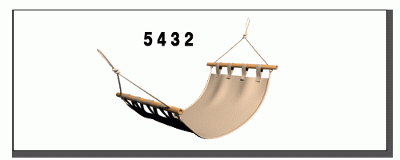
КАМА

Slide 2
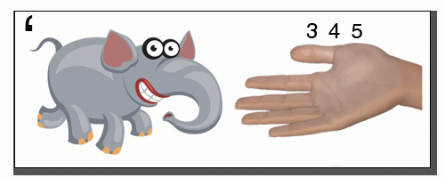
ЛОНДОН

Slide 3
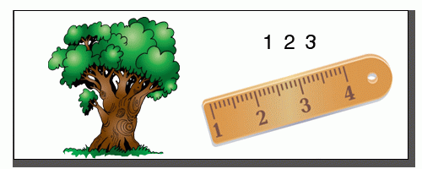
ДУБЛИН

Slide 4

УФА

Slide 5
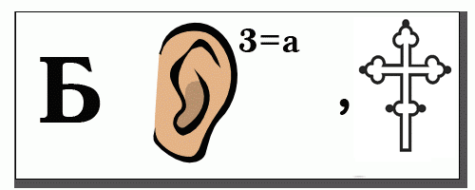
БУХАРЕСТ

Slide 6
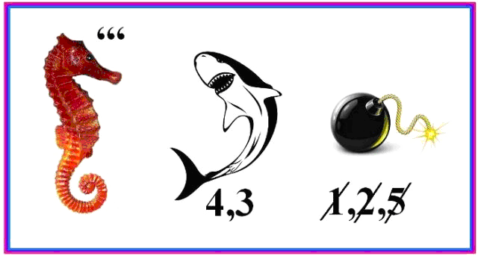
КОЛУМБ

Slide 7

САХАРА

Slide 8

ВОЛГА

Slide 9

ПАРИЖ

Slide 10

ДНЕПР

Slide 11
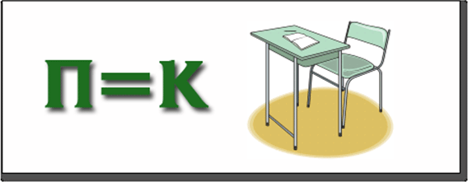
КАРТА

Slide 12
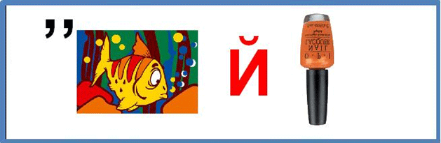
БАЙКАЛ

Slide 13

ЭКВАТОР

Slide 14

ОДЕССА

Slide 15

АВСТРАЛИЯ

Slide 16
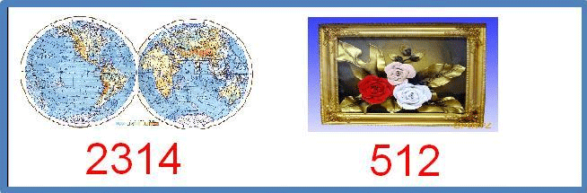
АРКТИКА

Slide 17
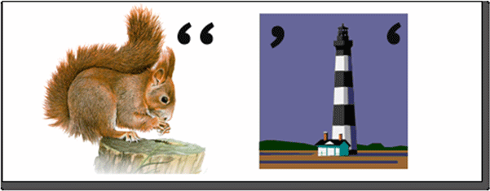
Белая

Slide 18
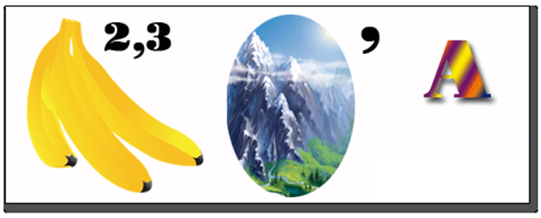
АНГОРА

Slide 19

ПОЛЬША

Slide 20
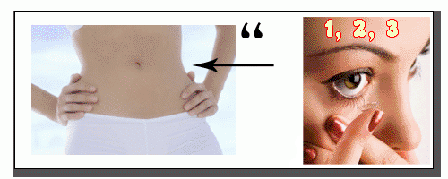
Таллин

Slide 21
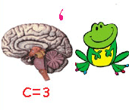
МОСКВА

Slide 22

МАСШТАБ

Slide 23
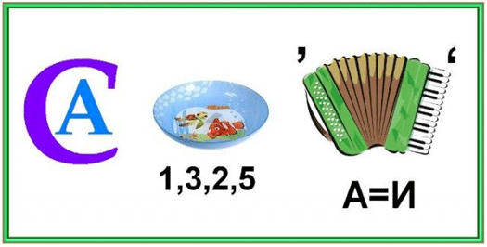
Австралия

Slide 24
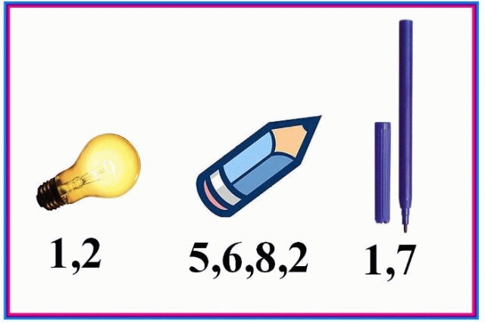
ЛАНДШАФТ

Slide 25

АНАПА

Slide 26
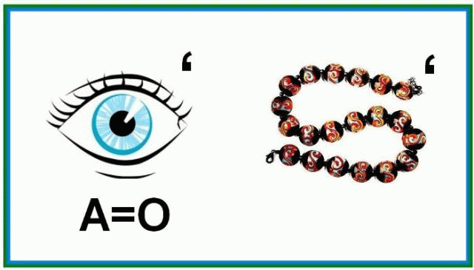
ГЛОБУС

Slide 27

Япония

Slide 28

ВОЛГОГРАД

Slide 29

экватор

Slide 30

КАРТА

Slide 31

МАСШТАБ

Slide 32

ГОРИЗОНТ

Slide 33

ПУСТЫНЯ

Slide 34

СТОЛИЦА

Slide 35

ЛАНДШАФТ

Slide 36

КОЛУМБ

Slide 37

ПОЛЮС

Slide 38

САВАННА

